Slide 1
Principios de HTML
Desarrollo de Aplicaciones Web
Notes:
Ir armando documento desde la estructura básica y añadirle elementos conforme se vean

Slide 2
Contenido
¿Qué es HTML?
Etiquetas (tags) en HTML.
Estructura básica de un documento.
Tags más usados.
Listas.
Tablas.
Links.
Imágenes.
HTML entities.
HTML5.
Validación de HTML.
Recomendaciones para escribir documentos HTML.

Slide 3
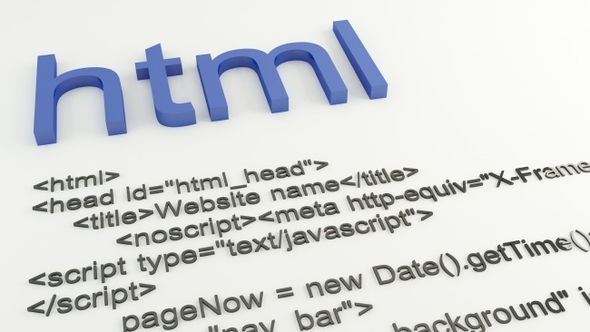
HTML (Hypertext Markup Language)
Desde 1993, es el lenguaje utilizado para escribir documentos que se comparten en la web.
¿Qué protocolo utiliza?
Regulado por el World Wide Web Consortium (W3C).
El browser se encarga de interpretar y desplegar un documento HTML de acuerdo a las especificaciones de su contenido.

Slide 4
HTML (Hypertext Markup Language)
El programa que interpreta y despliega un HTML es independiente de el que lo genera/edita.
Se interpreta y despliega en un browser, se genera/edita en un editor de texto (puede formar parte de un IDE).
Un documento HTML puede almacenarse en cualquier parte de la computadora y abrirse como un archivo en el navegador.
El archivo sólo será visible para los usuarios de esa computadora.
¿Cómo podría ser visible para el público?
Se hace público cuando se encuentra dentro del Document Root de un servidor web.

Slide 5
Etiquetas en HTML (Tags)
El código HTML se basa en el concepto de etiqueta o tag. Un tag es una secuencia especial de caracteres delimitada por los símbolos < >
Ejemplo: <form>
Un tag tiene funcionalidad y significado específicos que el navegador interpreta y traduce a su representación gráfica en la pantalla.
Dentro de la definición del tag puede ir un conjunto de atributos que sean soportados por éste.

Slide 6
Elementos en HTML
Se considera un elemento de HTML a todo aquello que se define mediante un tag o se encuentra dentro de éste.
Una página está conformada por múltiples elementos y algunos elementos pueden contener a otros.
Existen dos tipos de elementos:
Con contenido: tienen un tag de apertura y un de cierre. Dentro de estos tags puede colocarse texto u otros elementos dependiendo de las necesidades de contenido.
<form>Contenido...</form>
Elementos vacíos: Se abren y cierran en la misma línea, no pueden contener otros elementos.
<img />

Slide 7
Elementos en HTML
Tag vacío
Atributos del tag
Cierre del tag
Nombre del tag
<img src=”../img/mi_imagen.jpg” alt=”logo del sitio” />
Existen atributos genéricos para todos los elementos.
Otros son específicos para ciertas etiquetas.
Tag con contenido
Atributos del tag
Nombre del tag
<a href=”http://www.google.com” target=”_blank”>
Ir a google
</a>
Contenido del elemento
Elemento completo
Tag de cierre

Slide 8
Estructura Básica de un Documento HTML
Document Type
Etiqueta que debe ir al inicio de todo documento HTML.
Indica al navegador qué tipo de documento está leyendo y los estándares que debe seguir para interpretarlo.
Antes de HTML5 eran muy complejos e incluían datos como la versión del lenguaje y la URL de esquema estándar para validarlo e interpretarlo.
Un esquema es un documento de referencia que define las reglas de sintaxis que debe seguir un texto para satisfacer los requisitos de un lenguaje determinado.

Slide 9
Estructura Básica de un Documento HTML
Document Type
A partir de HTML5 se quitó la versión y el estándar se generalizó. Es decir que se utiliza el último aprobado, simplificando la escritura de la etiqueta.
HTML 4.01 Strict:
<!DOCTYPE HTML PUBLIC "-//W3C//DTD HTML 4.01//EN" "http://www.w3.org/TR/html4/strict.dtd">
XHTML 1.0 Strict:
<!DOCTYPE html PUBLIC "-//W3C//DTD XHTML 1.0 Strict//EN" "http://www.w3.org/TR/xhtml1/DTD/xhtml1-strict.dtd">
HTML5:
<!DOCTYPE html>

Slide 10
Estructura Básica de un Documento HTML
Elemento Raiz
Es un elemento con contenido que comienza con el tag <html> y termina con el tag de cierre </html>.
Todo el contenido del documento HTML debe estar dentro de este elemento.
Se coloca después del document type.
<!DOCTYPE html>
<html>
Contenido del documento...
</html>

Slide 11
Estructura Básica de un Documento HTML
Head
Se identifica por los tags <head></head> (elemento con contenido).
No es visible en la página desplegada por el navegador.
Su función es agrupar información del documento y su configuración.
Sirve al navegador como referencia para desplegar el documento.
Sirve a los buscadores como información para clasificar y localizar la página.
Codificación de caracteres, lenguaje, metadatos para buscadores, etc.

Slide 12
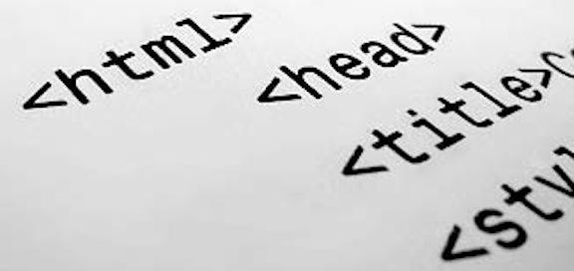
Estructura Básica de un Documento HTML
Head
Puede contener referencias a scripts y hojas de estilo externas cargadas en el documento.
Puede contener código javascript o estilos embebidos en el HTML.

Slide 13
Estructura Básica de un Documento HTML
Head
Se recomienda que el head contenga como mínimo los siguientes elementos:
Título:
Delimitado por los tags <title></title>.
Contiene el texto que aparecerá en la pestaña/ventana del navegador cuando se cargue la página.
Utilizado por los buscadores para encontrar y clasificar la página.

Slide 14
Estructura Básica de un Documento HTML
Head: Elementos mínimos recomendados
Charset (grupo de caracteres):
Es un meta - tag que indica el grupo de caracteres bajo el cual está escrito el HTML.
Los meta - tags son tags especiales cuya función es proporcionar información sobre el documento a los buscadores y al navegador. Son invisibles para el usuario.
No es obligatorio pero se recomienda para el despliegue correcto de la página.
En HTML5 se escribe del siguiente modo:
<meta charset=”utf-8” />

Slide 15
Estructura Básica de un Documento HTML
Head
<!DOCTYPE html>
<html>
<head>
<title>Mi página</title>
<meta charset=”utf-8” />
</head>
Contenido de la página...
</html>

Slide 16
Estructura Básica de un Documento HTML
Body
Delimitado por los tags <body></body>.
Contiene los elementos visibles en el navegador al desplegar la página.
Es la sección más importante del documento.
<!DOCTYPE html>
<html>
<head>
<title>Mi página</title>
<meta charset=”utf-8” />
</head>
<body>
Contenido de la página...
</body>
</html>

Slide 17
Tags (elementos) más comunes en HTML
Tag | Nombre | Descripción | Tipo de elemento
<a></a> | Ancla o link | Crea un vínculo a otra página o a alguna sección dentro del documento. | Con contenido
<br /> | Salto de línea | Inserta un salto de línea en la página. Un salto de línea del editor no es equivalente. | Vacío
<div></div> | Sección o bloque | Delimita un bloque que ocupa todo el ancho de la página. Puede contener lo que sea. Adecuado para grandes extensiones de texto. | Con contenido
<form></form> | Formulario | Crea un formulario web para la captura de datos provistos por el usuario. | Con contenido
<img /> | Imagen | Inserta una imagen en el documento. | Vacío

Slide 18
Tags (elementos) más comunes en HTML
Tag | Nombre | Descripción | Tipo de elemento
<h1></h1> … <h6></h6> | Encabezado | Crea títulos. Tienen jerarquía que va desde el 1 (más importante) hasta el 6 (menos importante). | Con contenido
<hr /> | Línea horizontal | Inserta una línea horizontal más un salto de línea. | Vacío
<input /> | Caja de texto | Usada comúnmente dentro de los formularios. Es una caja de texto de una línea de ancho para que el usuario introduzca datos. | Vacío
<p></p> | Párrafo | Crea un bloque con texto que se coloca dentro de los tags. Ocupa todo el ancho de la página. Adecuado para poner texto en algún artículo o redacción. | Con contenido

Slide 19
Tags (elementos) más comunes en HTML
Tag | Nombre | Descripción | Tipo de elemento
<script></script> | Script | Usado generalmente en el header. Su función es importar scripts o indicar al navegador que dentro de ellos hay un script por ejecutar. | Con contenido
<span></span> | área | Agrupa información en un bloque dentro de la misma línea. Se le puede asignar estilos y comportamientos. Adecuado para diferenciar textos en un párrafo. | Con contenido
Tipos de elementos de acuerdo a su visualización
De bloque: Abarcan todo el ancho de la página e insertan un salto de línea al final.
Inline: Su ancho se ajusta a su contenido. Permiten que se coloquen elementos a sus costados si queda espacio en la página.

Slide 20
Listas en HTML
Existen dos tipos de listas en HTML:
Ordenadas: Representan una secuencia numérica.
Delimitadas por los tags <ol></ol> (Ordered List).
Automáticamente se coloca un número al inicio de cada elemento que continúa la secuencia en la lista.
No ordenadas: listado de elementos que no sigue una numeración sino una secuencia dada por el orden de aparición de cada uno.
Delimitadas por los tags <ul></ul> (Unordered List).
Se añade automáticamente una viñeta al inicio de cada elemento de la lista.

Slide 21
Listas en HTML
Los elementos de una lista, sin importar el tipo de lista, se delimitan por los tags <li></li> los cuales van dentro de los tags de la lista.
Dentro de un item de la lista se puede colocar cualquier cosa, incluyendo listas anidadas.
Lista Ordenada
Lista No Ordenada
<ol>
<li>Item 1</li>
<li>Item 2</li>
<li>...</li>
<li>Item N</li>
</ol>
<ul>
<li>Item A</li>
<li>Item B</li>
<li>...</li>
<li>Item Z</li>
</ul>
¿Cuál sería la salida en pantalla de estos dos códigos?

Slide 22
Tablas en HTML
Tag | Nombre | Descripción
<table></table> | Tabla | Indica el inicio y fin de una tabla, la estructura (todos los demás tags de esta lista) debe ir dentro de ellos.
<tr></tr> | Fila (renglón) | Table row. Define una fila dentro de la tabla.
<th></th> | Encabezado | Table header. Se colocan dentro de la primera fila (<tr></tr>) de la tabla, cada uno indica una celda de encabezado dentro de esa fila (negritas).
<td></td> | Celda | Representa una celda dentro de una fila de la tabla (<tr></tr>).

Slide 23
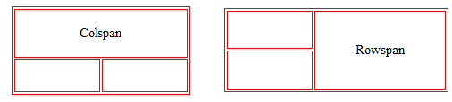
Tablas en HTML
Pueden anidarse. Un <td></td> puede contener otra tabla (o lo que sea).
En los inicios del HTML las tablas eran usadas para organizar la posición y distribución de los elementos dentro de la página en el navegador.
Esto es incorrecto, semánticamente una tabla sirve para organizar datos de forma tabular, no para distribuir o posicionar los elementos gráficos de una página.
El atributo “colspan” del elemento td extiende la celda N número de columnas a la derecha.
El atributo “rowspan” del elemento td extiende la celda N número de filas hacia abajo.

Slide 24
Tablas en HTML
<table>
<tr>
<th>Alumno</th>
<th>Parcial 1</th>
<th>Parcial 2</th>
</tr>
<tr>
<td>A00888867</td>
<td>70</td>
<td>87</td>
</tr>
<tr>
<td>A00888869</td>
<td>100</td>
<td>95</td>
</tr>
</table>
¿Cuál sería la salida en pantalla de este código?

Slide 25

Links en HTML
Elementos que vinculan páginas o secciones dentro del documento.
Se activan al hacer click en ellos y contienen una referencia hacia el “lugar” a donde llevarán al usuario.
Se representan mediante los tags <a></a>.
Son un elemento con contenido, de modo que dentro de los tags de apertura y cierre va el elemento al que queremos asociar el vínculo (texto, imagen, etc.).

Slide 26
Links en HTML
Tienen un atributo llamado href que contiene la ruta al lugar referenciado. El lugar puede ser de tres tipos:
Externo: página o recurso fuera del servidor local. Requiere de una URL absoluta.
Interno: página o recurso dentro del servidor local. Puede usar una URL absoluta o relativa.
Sección: sección específica dentro del mismo documento, también es conocido como ancla (anchor). No usa URL, utiliza una referencia al atributo name del elemento al cual va a trasladarse.

Slide 27

Links en HTML
Tienen un atributo llamado target que indica al navegador dónde se abrirá el recurso referenciado. Sus valores más comunes son los siguientes:
_blank: muestra el recurso en una ventana/pestaña nueva.
_self: muestra el recurso en la misma ventana (reemplaza al documento actual). Es el comportamiento default.

Slide 28
Links en HTML
Link hacia recurso interno que se abre en la misma ventana
<a href=“../inicio.html” target=“_self”>Página de inicio</a>
Link hacia recurso externo que se abre una ventana nueva
<a href=“http://www.google.com” target=“_blank”>Ir a Google</a>
<a href=“#datos_personales”>Información personal</a>
Contenido de la página…
<div name=“datos_personales”>
Aquí van mis datos personales…
</div>
Más contenido de la página...
Ancla hacia sección o elemento dentro del documento actual.

Slide 29
Imágenes en HTML
Cualquier imagen, en el mismo servidor o externa, puede ser insertada en una página web.
El tag para insertar una imagen es <img />.
El atributo src del tag indica la ruta de la imagen a cargar.
Si está en el mismo servidor se puede usar una URL absoluta o relativa.
Si es externa la URL tiene que ser absoluta forzosamente.

Slide 30
Imágenes en HTML
El atributo alt es requerido. Contiene un texto descriptivo que se mostrará si la imagen no puede cargarse.
Útil para que los motores de búsqueda asocien contenido con la imagen.
Ayuda a las herramientas de accesibilidad a interpretar la imagen.
<img src=“../images/logo.png” alt=“Logo de la empresa” />
<img src=“http://sitios.itesm.mx/webtools/11_viii_14/principal_isologo.jpg” alt=“Logo ITESM” />

Slide 31
HTML Entities
Identificadores reservados, escritos en código, con significado especial.
Generalmente se utilizan para insertar caracteres especiales en el documento o que generan conflicto con el código HTML (ej. < >).
Su sintaxis puede tener dos formas:
Símbolo “&” seguido del nombre del entity y el símbolo “;”. Ejemplos: &lt; &gt.
Símbolos “&#” seguidos del ID del entity y el símbolo “;”. Ejemplos &#60 &#62.
Aquí se puede ver la lista de entities más comunes y su significado:
http://www.w3schools.com/html/html_entities.asp

Slide 32
HTML5
Surge como respuesta a las necesidades de contenidos derivadas de la evolución de la Web a la llamada Web 2.0.
El desarrollo de aplicaciones web se centró en el dinamismo , la interacción con el usuario, multimedia y clasificación de contenidos y secciones en las páginas.
Propuesto por el Web Hypertext Application Working Group (WHATWG) en el 2004, un grupo integrado por personal de Apple, Mozilla, Google y Opera.
En el 2008, con la participación del W3C, se lanzó la primera propuesta oficial de la especificación de HTML5.

Slide 33
HTML5
La especificación aún se encuentra en proceso de desarrollo y de mejora.
La mayoría de los navegadores actuales soportan gran parte de las características de HTML5 y continúan integrando las más recientes.
Antes de utilizar características específicas de HTML5 es recomendable verificar las versiones de los navegadores que las soportan.
HTML5 no es excluyente de HTML 4, los navegadores que soportan HTML5 también soportan las características de la versión anterior.
Evita el uso de plugins integrando funcionalidad nativa.
Flash.
Reproductores de audio y video.

Slide 34
HTML5
Principios de diseño de HTML5
Compatibilidad
HTML5 es una extensión y evolución de HTML 4, debe garantizar que todo lo desarrollado bajo el estándar anterior siga funcionando en el nuevo.
Utilidad
El lenguaje es flexible y tolerante a errores de sintaxis, haciéndolo práctico para el desarrollador.
Integra mecanismos de seguridad para compartir información entre dominios.
Separa la capa de contenido de la de presentación (diseño de la página).

Slide 35
HTML5
Principios de diseño de HTML5
Interoperabilidad
La especificación está hecha para que todos los navegadores puedan interoperar y soportar el mismo código fuente.
Acceso universal
La especificación considera funcionalidades para facilitar el acceso a personas con capacidades diferentes.
Proporciona independencia de la plataforma (PC, celular, tablet, etc.).
Soporta todos los idiomas.

Slide 36
HTML5
Principales elementos nuevos en HTML5
Tag | Nombre | Descripción
<header></header> | Encabezado | Agrupa el contenido que va en el encabezado de una página o sección.
<footer></footer> | Pie | Agrupa el contenido que va al pie de una página o sección.
<section></section> | Sección | Separa una sección con contenido específico dentro de la página.
<article></article> | Artículo | Contenido independiente de un artículo.
<aside></aside> | Lateral | Contenido relacionado colocado en los lados de una página o sección.
<nav></nav> | Navegación | Menús o herramientas de navegación en el sitio.

Slide 37
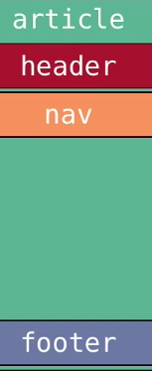
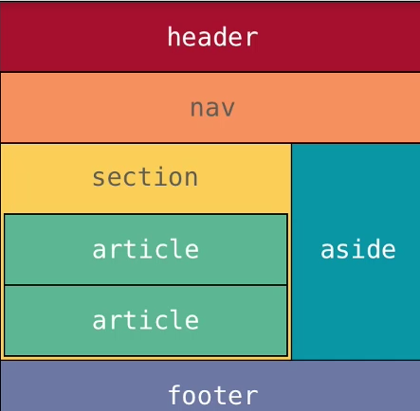
HTML5
Elementos semánticos de un artículo en HTML5
Este sitio te indica las características de HTML5 que soporta actualmente tu navegador:
https://html5test.com/
Elementos semánticos de HTML5

Slide 38
Validación del HTML
Validación es el proceso de comparar el código fuente de una página con la especificación que le corresponde de acuerdo a su document type.
La validación del HTML se realiza mediante un sitio web específico que tiene acceso a la información de la especificación.
El servicio está a cargo de la W3C y se llama W3C Markup Validation Service (W3C validator).
La URL del sitio web es: https://validator.w3.org

Slide 39
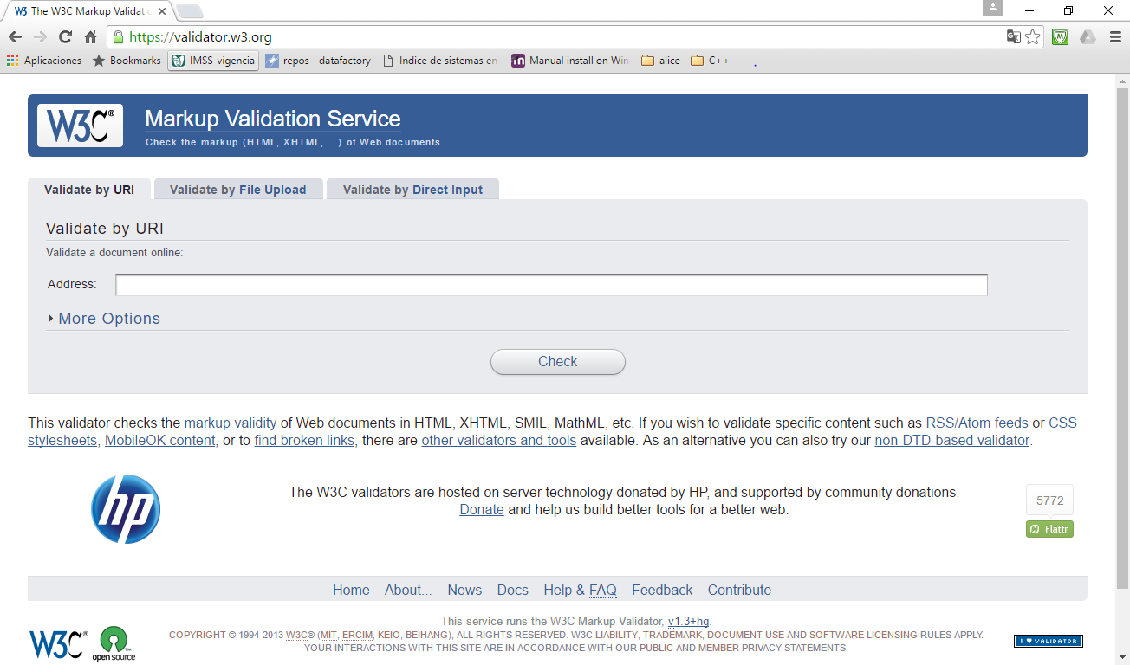
Validación del HTML
En el sitio web, un HTML puede validarse de tres formas:
Pasando una URL pública del recurso.
Subiendo un archivo.
Pegando el código.

Slide 40
Recomendaciones para escribir documentos HTML
Seguir un orden lógico en la secuencia de los elementos que conforman la página. Deben colocarse en el orden que deberían verse/leerse.
Todo tag que se abra debe cerrarse siempre, incluyendo los tags vacíos.
Semantic markup: cada tag debe usarse de acuerdo al fin para el que fue creado, es decir, de acuerdo a su significado.
Útil para los motores de búsqueda. Buscan elementos específicos en el código para obtener información de acuerdo a su significado.
Se denomina página bien formada a aquella que es sintáctica y semánticamente correcta. Los validadores se centran únicamente en la parte sintáctica.
la validación semántica está a cargo del programador.

Slide 41
Recomendaciones para escribir documentos HTML
Usar un editor de texto o un IDE sencillo para escribir el código.
No se recomienda editores de tipo WYSIWYG (What You See Is What You Get). Pueden generar código mal formado o difícil de ajustar a las necesidades.
La edición manual del código fuente permite tener un control absoluto sobre el código del sitio y la manera en la que se ve en el navegador.
Guardar los archivos con la extensión “.html” y no como archivos de texto (.txt). Es común que el editor tenga preseleccionada esa extensión.
Usar minúsculas para los nombres de archivos y guiones bajos (_) en lugar de espacios. Apache es case sensitive y esto ahorrará problemas futuros.

Slide 42
Referencias
Suehring, S., & Valade, J. (2013). PHP, MySQL, JavaScript & HTML5 All­in­One For Dummies (1). Somerset, US: For Dummies. Retrieved from http://0­www.ebrary.com.millenium.itesm.mx.
Lubbers, P., et. al. (2010). Pro HTML5 Programming: Powerful APIs for Richer Internet Application Development (1). New York, E.U.A.: Apress.
Meloni, Julie C. (2012). Programación HTML5, CSS3, y JavaScript (1). Madrid, España. Ediciones Anaya Multimedia.

